Slide 1
ESCUELA NORMAL DE EDUCACIÓN PREESCOLAR
LICENCIATURA EN EDUCACIÓN PREESCOLAR
CICLO ESCOLAR 2021-2022
CURSO: APRENDIZAJE EN EL SERVICIO
DOCENTE: ELIZABETH GUADALUPE RAMOS SUAREZ
PROYECTO CIENTÍFICO
ALUMNA:
Vanessa Rico Velázquez No. 14
Competencias profesionales
• Detecta los procesos de aprendizaje de sus alumnos para favorecer su desarrollo cognitivo y socioemocional.
• Aplica el plan y programa de estudio para alcanzar los propósitos
educativos y contribuir al pleno desenvolvimiento de las capacidades de sus alumnos.
• Diseña planeaciones aplicando sus conocimientos curriculares, psicopedagógicos, disciplinares, didácticos y tecnológicos para propiciar espacios de aprendizaje incluyentes que respondan a las necesidades de todos los alumnos en el marco del plan y programas de estudio.
• Integra recursos de la investigación educativa para enriquecer su práctica profesional, expresando su interés por el conocimiento, la ciencia y la mejora de la educación.
• Actúa de manera ética ante la diversidad de situaciones que se presentan en la práctica profesional.
• Colabora con la comunidad escolar, padres de familia, autoridades y docentes, en la toma de decisiones y en el desarrollo de alternativas de solución a problemáticas socioeducativas
18 de Febrero del 2022 Saltillo, Coahuila.

Slide 2
PROYECTO:
MUNDO JURÁSICO.
Jardín de niños “Amado Nervo”.

Slide 3
NOTA:
Las actividades correspondientes al proyecto “Mundo Jurásico” se llevan a cabo diariamente en el espacio de actividades complementarias.
Diario se aplica únicamente una actividad.

Slide 4
Día | Actividades | Materiales
Lunes. | Artes. Inicio: Observa imágenes de las huellas de los dinosaurios y comenta como creen que eran sus patas, su tamaño, su forma, sus garras, etc. Desarrollo: Coloca sobre su imagen la plastilina de manera que vaya moldeando la forma de la huella del dinosaurio, se asegura de llenar todos los espacios. Una vez que termine, retira su huella de la imagen y la coloca sobre una hoja. Cierre. Participa de manera voluntaria exponiendo su huella, explica que es cada parte y como se imagina que era la pata del dinosaurio | Imágenes de diferentes dinosaurios. Plato extendido con fondo de color. Nombres de los dinosaurios. Harina/arena.
Martes. | Artes. Inicio: Observa imágenes de las huellas de los dinosaurios y comenta como creen que eran sus patas, su tamaño, su forma, sus garras, etc. Desarrollo: Coloca sobre su imagen la plastilina de manera que vaya moldeando la forma de la huella del dinosaurio, se asegura de llenar todos los espacios. Una vez que termine, retira su huella de la imagen y la coloca sobre una hoja. Cierre. Participa de manera voluntaria exponiendo su huella, explica que es cada parte y como se imagina que era la pata del dinosaurio | Imágenes de huellas de dinosaurio forradas. Plastilina.

Slide 5
Día | Actividades | Materiales
Miércoles. | Pensamiento lógico matemático. Inicio. Observa la imagen del rompecabezas de dinosaurio. Analiza que cada espacio tiene un número. Desarrollo. Colorea su dibujo de manera creativa y resalta el número que corresponde a cada espacio. Una vez que termine, recorta por encima de las líneas cada parte y las desordena sobre su mesa. Cierre. Siguiendo el orden de la serie numérica, ordena una a una las piezas de su rompecabezas. Responde preguntas: ¿Cómo hiciste para armar tu rompecabezas? ¿Fue difícil? ¿Cómo lo resolviste? | Hoja de trabajo. Crayolas/colores.
Jueves. | Educación física. Inicio. Escucha con atención la explicación sobre los movimientos que realizarán mientras escuchan el cuento “Dinosaurios valientes”. Desarrollo. Escucha el cuento y presta atención en las acciones que realizan los dinosaurios. Realiza los movimientos que se indican. Cierre. Participa e una lluvia de ideas en la que comente su experiencia en el cuento motor, si le gustó, como se sintió, que parte le fue difícil interpretar, etc. | Cuento “Dinosaurios valientes. https://es.slideshare.net/Evaherencia2/cuento-psicomotor-sobre-dinosaurios

Slide 6
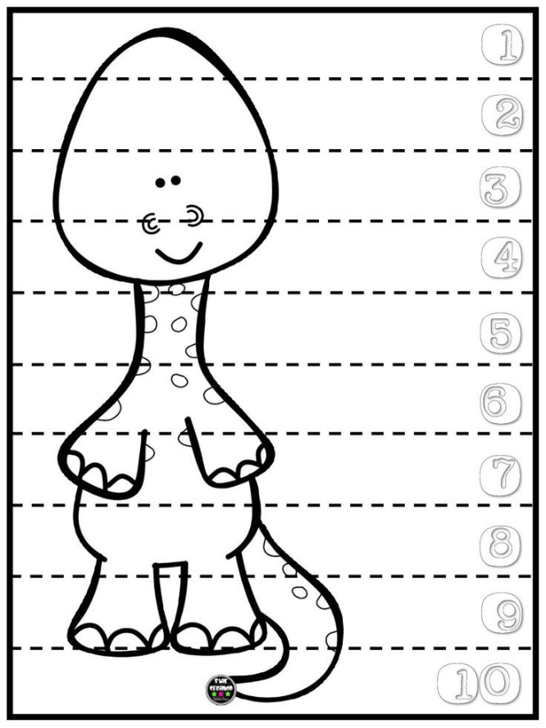
Anexos de apoyo.
Miércoles.
Martes.

